Slide 1

הצגת ספרינט 1 – פרויקט orbit

Slide 2
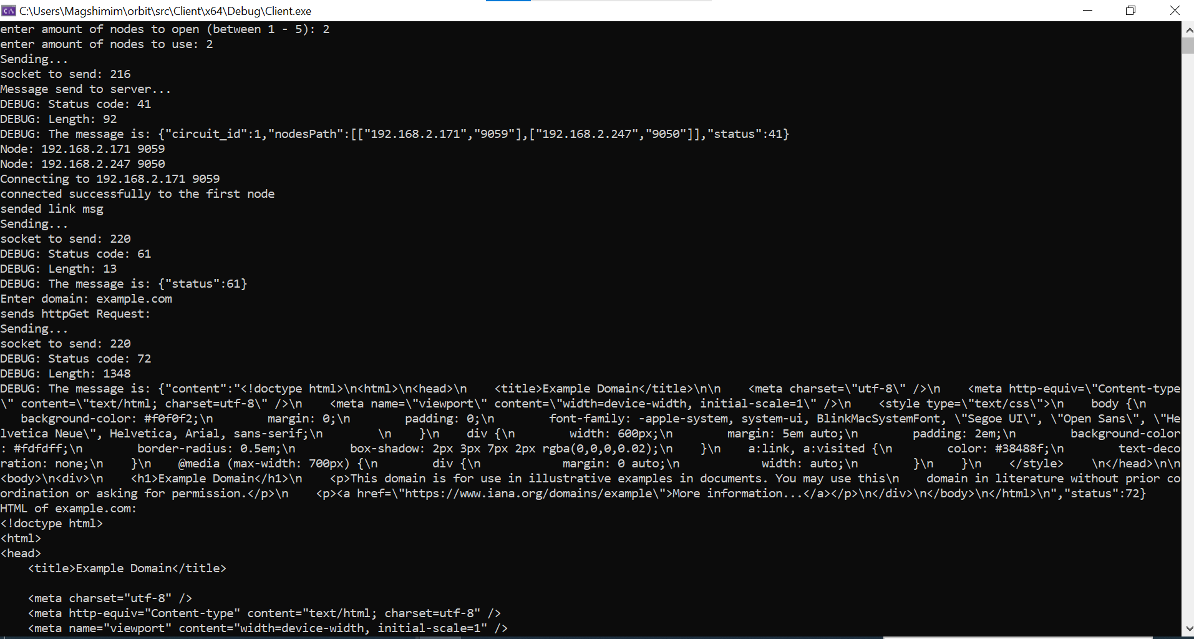
מטרות הספרינט
רשת tor "אישית" שפותחת ומשתמשת בכמות צמתים על פי בקשת לקוח, ומחזירה לו את התשובה של האתר ההודעות נשלחות ברשת בשיטה של רשת tor רישמית

Slide 3
תהליך העבודה
לממש בסיס לפרוייקט:
התקנות: boost multy precition, cmake, make…
בחירת פלטפורמה: visual studio 2022
תשתית: design pattern factory
לחקור ולממש docker network interface לפרוייקט
לממש קוד בסיס של node,server,client
לשבור את הראש למה הצמתים לא מתקשרים ;)
Notes:
חלוקת משימות, מה הספקתם...

Slide 4
פערים
היו קצת פערים:
בסידור סביבת העבודה
ובעיקר איך לתפעל את docker desktop!?!??!?!

Slide 5
מסקנות
שימור:
להמשיך לעבוד כמו שאנחנו עובדים בשיתוף פעולה ככה שלשנינו היה ידע על כל הפרוייקט
חלוקת המשימות וניהול הgit
שיחות סטטוס ומעקב של שנינו על ההתקדמות code reviwe))
הרצון לדעת לחפש ולמצוא העשרות לגבי הפרוייקט

Slide 6
מסקנות
שיפור:
לעמוד יותר טוב בדד ליינים
לקבל פחות מיונים XD

Slide 7
תכנון הספרינט הבא
הספרינט השני מתחלק ל2 חלקים:
בניית מנגנון תיקשורת בין הserver לnodes שהיה מאובטח שישמש לבקרת קריסות ולוידוי האבטחה ברשת.
כתיבת 2048RSA והתחלת שילוב הצפנות בקוד בסיס.

Slide 8
שיתוף
מה דעתכם:
לפי דעתינו עבדנו מעולה ואפילו שהיו קצת פערים הספקנו לקחת הרבה משימות הספרינט הזה ובעצם ליצור תשתית חזקה
Notes:
יש לכם שאלות/רעיונות/הצעות?

Slide 9
תודה רבה!

